Slide 1
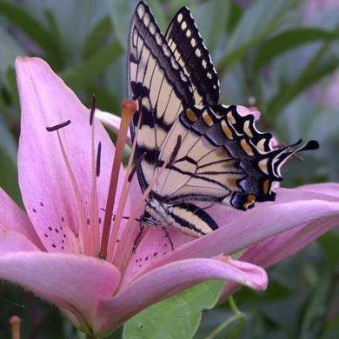
Que a LUZ faça VOCÊ brilhar
Autoria:
Norma Aparecida Silveira de Moraes
Divulgação
www.sergrasan.com

Slide 2
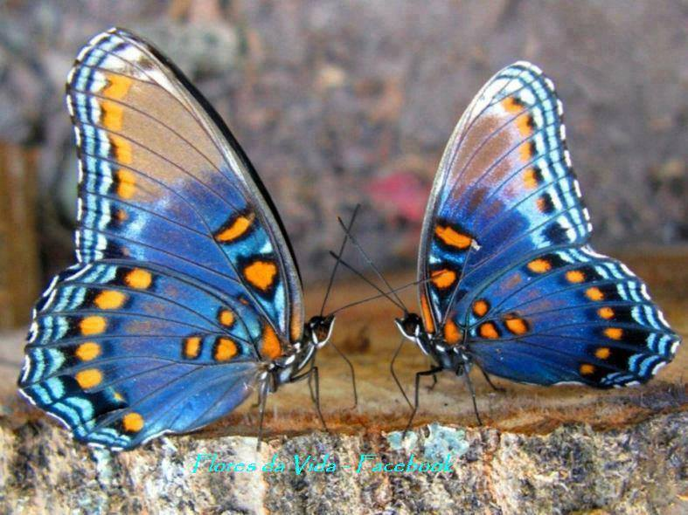
Eu queria ser uma flor DE AMOR para o seu jardim habitar
Uma fruta para seu pomar agraciar
Um jacarandá para sombra te abrigar
Uma borboleta para pousar em seu ombro, E FAZER SUA VIDA MUDAR...

Slide 3
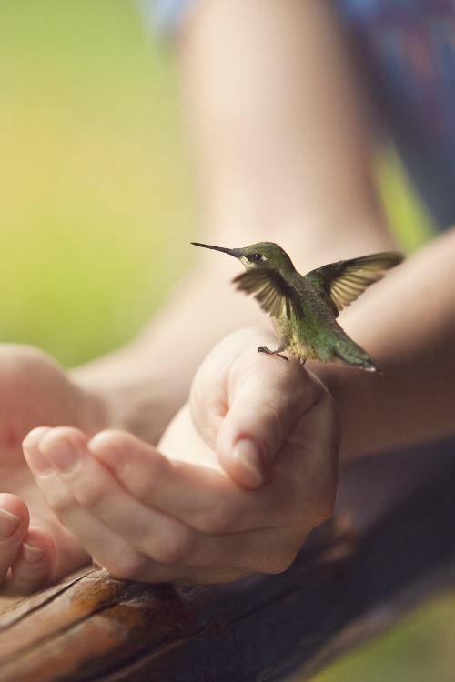
Um beija-flor para sugar o néctar de suas plantas
O oxigênio que dá vida em abundância
O frescor da manhã e o por do Sol das tardes ensolaradas. O luar e o manto de estrelas que enfeitam a noite, de brilhos salpicados...

Slide 4
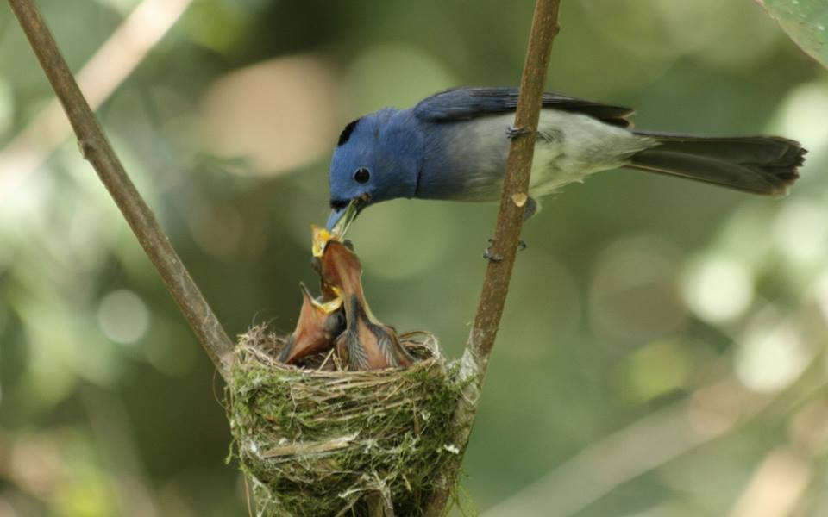
Eu queria ser a água que matas a sede e banhas com prazer, acariciando e purificando o seu corpo
Queria ser a chama da vela que brilha em seu altar, a sua prece mais fervorosa de GRATIDÃO por estar vivo.

Slide 5

As palavras de AMOR sincero que brotam de sua alma
A PACIÊNCIA e a TOLERÂNCIA que acalmam ânimos mais exaltados, APAZIGUAM CONFLITOS

Slide 6
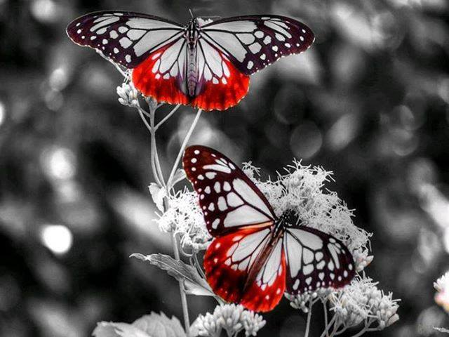
As palmas que batem, pela ARTE, que com alegria explodem em aplausos.
O beijo inocente que dá em toda gente
O abraço nas horas de tristeza e aflição, alegria e paz
A CARIDADE que toca o coração

Slide 7
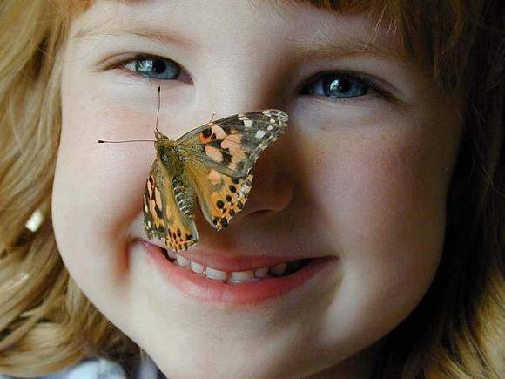
A ORAÇÃO que agrega valores de FÉ e ESPERANÇA
A MÚSICA que faz enternecer de comoção
E a DANÇA que movimenta e baila a emoção

Slide 8
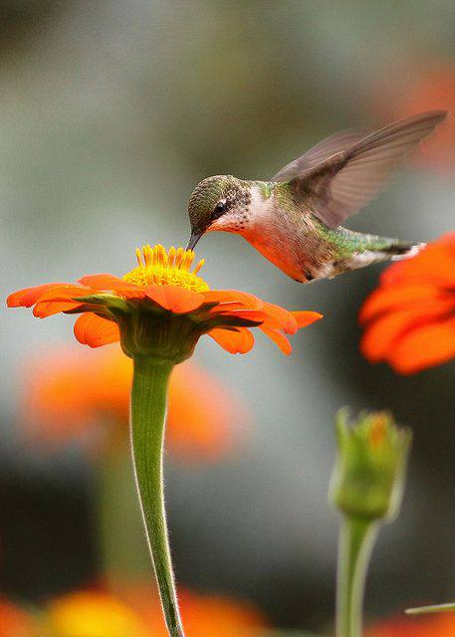
Queria ser um passarinho que canta alegre em sua janela, fazendo festa para receber a comida de recompensa.
O raio do Sol que bate em sua face em um despertar
para o novo dia começar.

Slide 9

A VIDA que pulsa em seu corpo DIVINO
Tudo ISTO EU queria ser para ver você feliz
Ajudar a superar todas vicissitudes da vida
E sair vitorioso em toda lição e lida

Slide 10
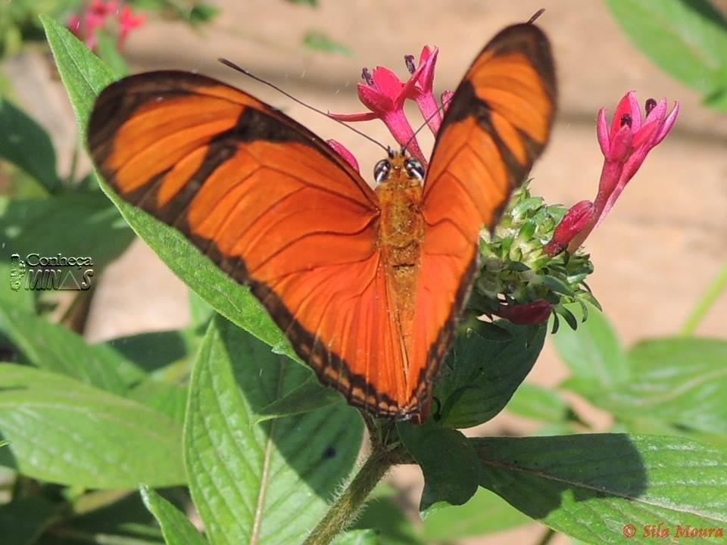
Queria poder trazer sempre ALEGRIA e cor a sua vida
Para ver BRILHAR de emoção, os seus olhos
E queria ser a lágrima que rola de GRATIDÃO
E também a que rola na hora do PERDÃO

Slide 11
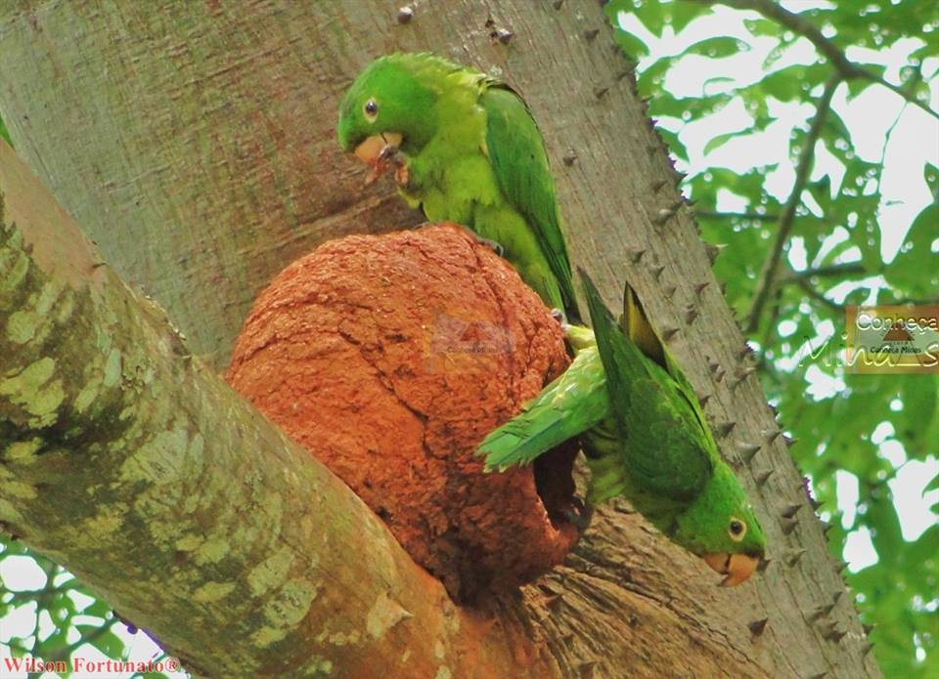
Queria ser a ACEITAÇÃO do diferente
Tirar todo enigma do preconceito
Queria ser a SATISFAÇÃO existencial
Ser o Começo o Meio e Fim
Para um novo recomeçar no ciclo da VIDA

Slide 12
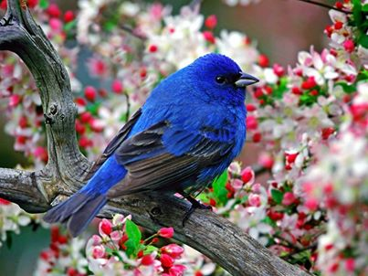
Queria ser o AMOR, que tudo pode, sabe, SENTE
Aquele que traz SABEDORIA dentro do peito
O cobertor quentinho no inverno do seu leito
O suspiro e o sorriso a bailar em seus lábios

Slide 13

O sonho mais puro e nobre que pode existir
A valorização da vida em todos os sentidos
Queria ser uma gota no oceano da vida
Para somente ver PAZ reinando em seu lar

Slide 14
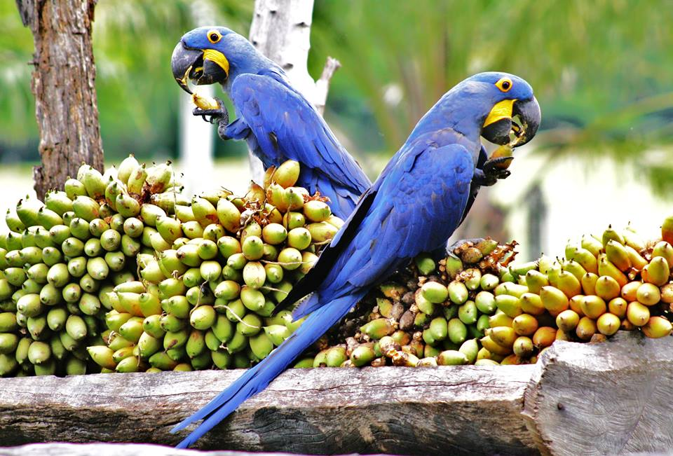
Uma mágica e invenção do mais belo castelo
Onde possa fazer morada sua alma
ONDE SÓ MORASSE A PAZ E O AMOR...

Slide 15
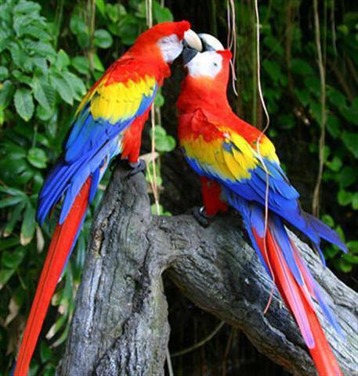
E ir de encontro ao Deus, Pai do SEU coração
Queria enxugar seu rosto cansado depois da labuta
E dar MEU ombro para que possa descansar
Para recomeçar amanhã de vitórias e BENÇÃOS

Slide 16
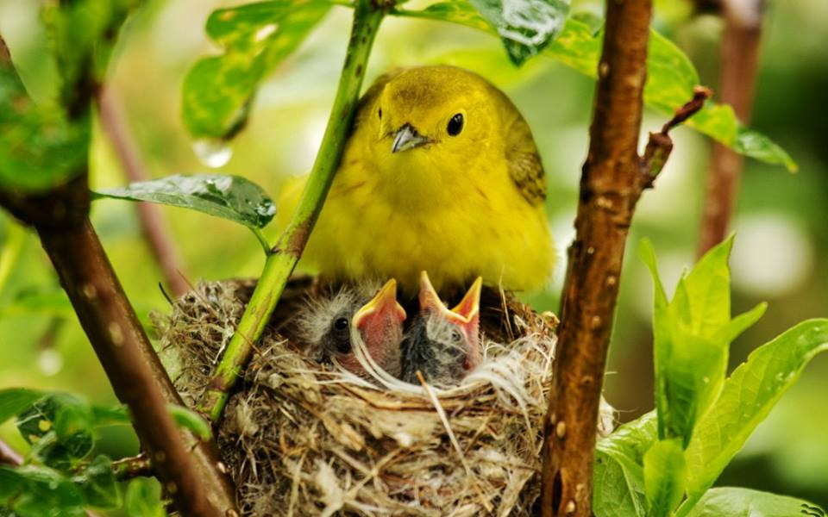
Queria Ser sempre Seu Irmão em Deus
Pois assim nosso destino será como Ele deseja
E o que deseja para todos nós, O BEM MAIOR

Slide 17
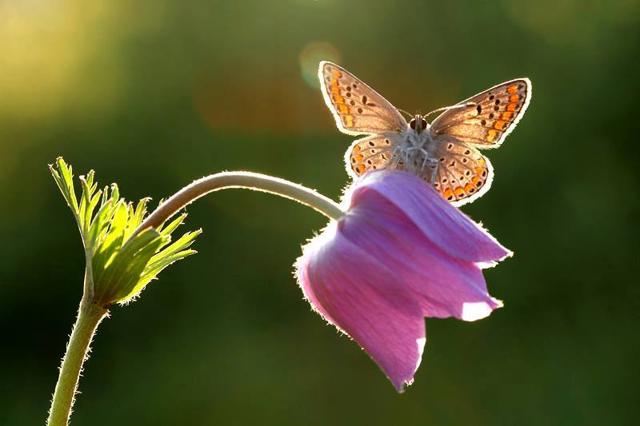
Para sempre e todos os séculos, infinitamente...
Paz profunda, a você que teve paciência, de ler e repassar
Esta mensagem de extremo BEM QUERER
Que mais parece uma prece...

Slide 18
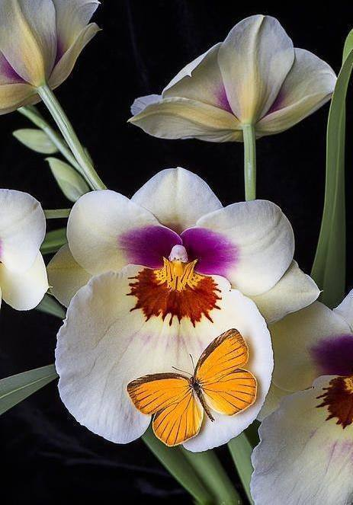
E que confia em DEUS em ação
Que é tudo ISTO e muito mais.
Pois REGE a vida e nos ama e guarda
Basta abrir o coração e confiar.
POIS SOMOS CRIADOS A SUA IMAGEM E SEMELHANÇA...

Slide 19
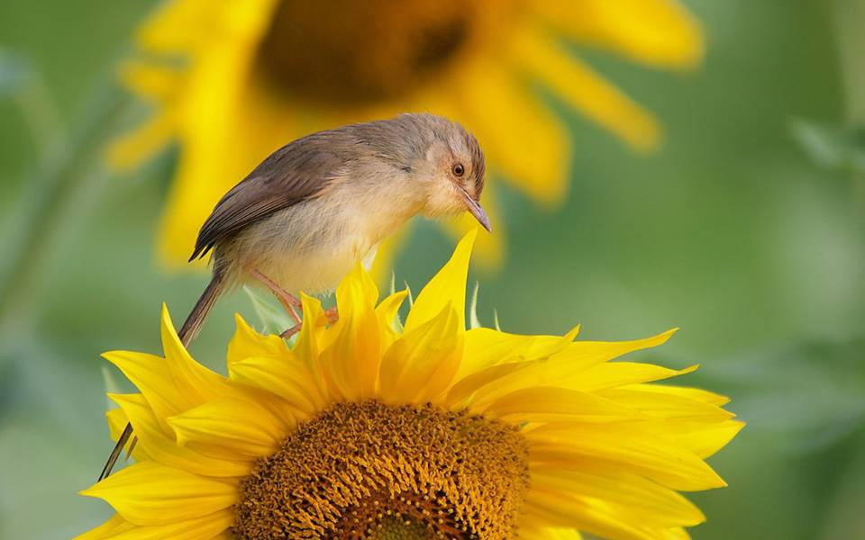
Quisera ter TODO poder para terminar com a tristeza, a falsidade, a ganância, a inveja e maledicência. Que somente o BEM prevalecer...
EU SOU O AMOR INCONDICIONAL E SONHO COM A PAZ MUNDIAL...QUERO ENTRAR DENTRO DE CADA ALMA E AGIR...EU SOU UM COM DEUS AGINDO, E QUERO FAZER VOCÊ BRILHAR...

Slide 20

Poema: Norma Aparecida Silveira de Moraes
Apresentação: Norma Ap. Silveira de Moraes
Musica: LET IT BE - STRINGS
Imagens Pessoais e tiradas da internet Google
Divulgação WWW.SERGRASAN.COM/
NORMASILVEIRAMORAESSLIDES
DATA: 12/10/2013
MUITO OBRIGADA PELA VISITA. PAZ, LUZ, VIDA E AMOR

